Slide 1
Prácticas de ingeniería ágil
Clean Code

Slide 2
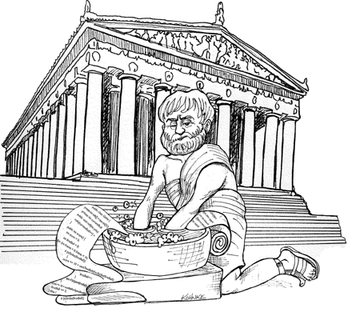
Clean Code – Reglas básicas
Code Smells – Códigos sospechosos
Refactoring – Cómo limpiar código existente

Slide 3
Clean Code – Reglas básicas
Code Smells – Códigos sospechosos
Refactoring – Cómo limpiar código existente

Slide 4
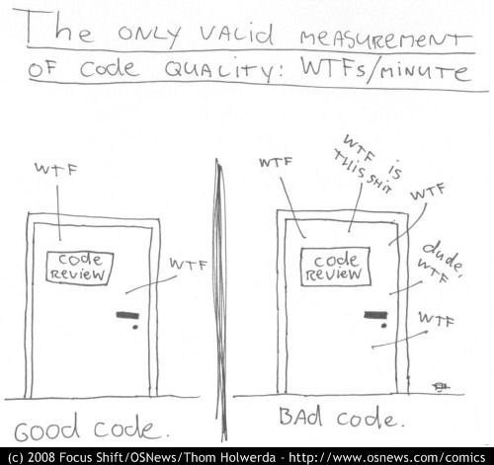
Clean code

Slide 5
Clean code
Simple
Expresivo
0 % duplicidad
Una sola cosa y bien
Colaboradores explícitos
Notes:
¿Qué entendemos por Clean Code?
El código debe ser fácil de leer y entender. Si lo entiendo puedo mejorarlo, cambiarlo, extenderlo.
Se trata de especificar buenos nombres, que sean significativos. Tomémonos un tiempo para elegir buenos nombre cuando programamos.
Un código limpio puede ser leído y mejorado por un desarrollador distinto al original.
“Dice las cosas una vez”.
Se trata de poner buenos nombres.
Nombres con SENTIDO, que no dejen espacio a la especulación o ambigüedad.
Tomémonos el tiempo para elegir buenos nombres!
Sin sorpresas
Debe permitir que un desarrollador distinto al original, lo pueda entender/mejorar/cambiar
===
Debe hacer una sola cosa y bien.
Si hace mas de una cosa, es mas difícil de entender. -> Mas difícil de cambiar, mejorar, extender.
===
Las dependencias (colaboradores) deben ser las mínimas requeridas, y deben ser explicitas.
Si son explicitas y no están escondidas (ejemplo Singleton, Globales, llamadas a métodos estáticos de Otras clases) son fáciles de reemplazar y entender (no damos espacio a la especulación).

Slide 6
Arquitectura emergente
Clean code
We are @authors
import java.util.List;
/**
* @author Cristian
*/
public class CycloDetector {
...
...
...
}
Notes:
(La palabra clave @author viene en el javadoc)
Somos autores y lo mas importante es entender que tenemos lectores.
Somos responsables de comunicar bien a nuestros lectores, ellos nos van a juzgar.
No escribimos código para la máquina sino para otros humanos (programadores).

Slide 7
Arquitectura emergente
Clean code
~10:1
Notes:
Esa es la proporción de tiempo leyendo versus escribiendo.
Haciéndolo fácil de leer en realidad lo hace fácil de escribir.

Slide 8
Clean Code – Radiografía de un método
Notes:
Esta es la forma común de métodos reales que nos muestra ya de entrada la dificultar de leerlo y entenderlo rápidamente.

Slide 9
Clean Code – Radiografía de un método
Notes:
De ser posible, queremos métodos como este, muy simples de leer y entender.

Slide 10
Clean Code – Nombres significativos
int h; //hours since game started
int hoursSinceGameStarted;
Notes:
“h” no es un nombre informativo
“h” no nos da ninguna pista de la intención del autor

Slide 11
Clean Code – Nombres significativos – Qué y no Cómo
boolean linearSearchFor(Object element)
boolean includes(Object element)
Notes:
Qué versus Cómo
El primero revela implementación y no intención. No comunica la parte más importante de ese método. El lector no va a estar interesado en cómo lo hace sino en qué hace.
El segundo revela la intención mas claro.
------------
¿Cuáles son los beneficios?
-Polimorfismo: LinearSearch es solo una manera de implementar el include pero no la única
-Remueve información inútil para el lector
TIP: una manera de verificar si el nombre que elegimos es un Qué o un Cómo, es pensar otra posible implementación.

Slide 12
Clean Code – Nombres pronunciables
public DateFormatContainer(String dfStr) {
this.dfStr = dfStr;
}
public DateFormatContainer(String dateFormatString){
this.dateFormatString = dateFormatString;
}
Notes:
dfStr no se puede pronunciar. Si no se puede pronunciar, no se puede hablar y discutir sobre el tema.
dateFormatString es mejor.

Slide 13
Clean Code – Evitar codificaciones
String m_description;
String description;
Wheel[] _wheels;
Wheel[] wheels;
int iSize;
int size;
Boolean bBusy;
Boolean busy;
Notes:
La notación húngara ya no tiene mucho sentido porque el compilador y la IDE nos recuerda y hace cumplir los tipos.
Si escribimos clases pequeñas y funciones cortas, la personas pueden ver el objetivo de cada variable declarada y su uso.
Esta notación hace más difícil de entender y encima si cambiamos el tipo de objeto nos obliga a cambiar el nombre de la variable.
escu

Slide 14
Clean Code – Intención explicita
Si es true es RO si no RW
File file = new File("pref.txt", true);
File file = File.newReadOnly("pref.txt");
Notes:
Argumentos bandera no son muy transparentes, mejor llamar a métodos específicos y que internamente reúsen el código.

Slide 15
Clean Code – Sin efectos secundarios
public boolean checkPassword(User user, String password) {
Phrase userCodedPhrase = user.getPhraseEncodedByPassword();
Phrase phrase = cryptographer.decryp(password);
if (phrase.sameAs(userCodedPhrase)) {
Session.initialize();
return true;
}
return false;
}
Notes:
El nombre del método no implica que inicializa la sesión.
Este efector colateral crea un acoplamiento temporal.
Se llama fuera de orden y los datos de la sesión se pueden perder inadvertidamente.
En todo caso debería llamarse “checkPasswordAndInitializeSession”, aunque viola la condición de “hacer solo una cosa” en el método.

Slide 16
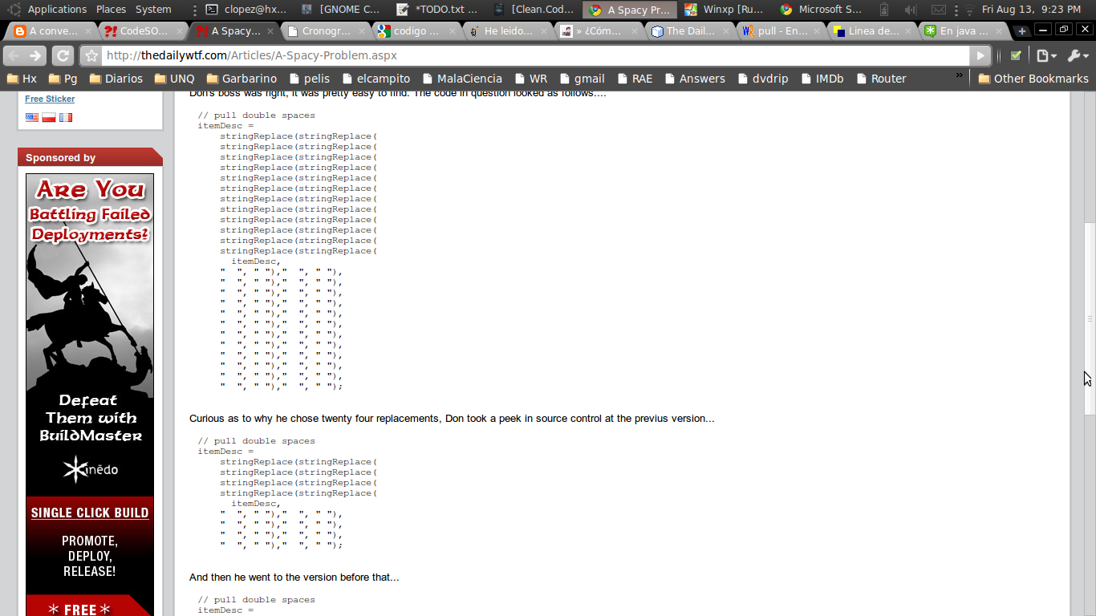
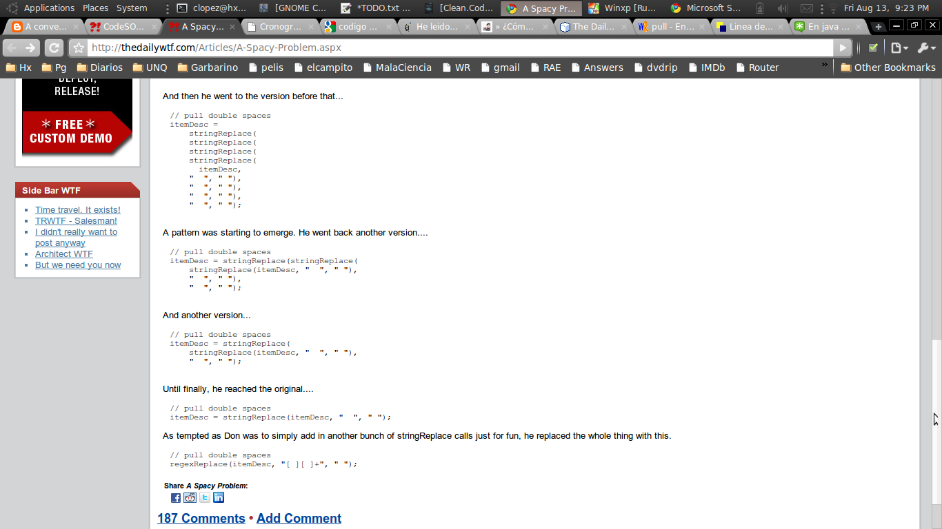
Clean Code – Vicios (copy/paste)
12/09/2009
09/09/2009
11/09/2009
Notes:
Código sacado de http://thedailywtf.com/ donde se ve bien claro los vicios de un copy paste furioso sin mucho sentido.

Slide 17
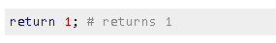
Clean Code – Comentarios sin sentido
//if red is true then if(isRed())
// Add one i++;
Notes:
Los comentarios tienen sentido si agregan valor al código, pero tener muchos comentarios y documentación puede ser indicador de un código pobre y poco expresivo.
Es preferible menos documentación coloquial y mas esfuerzo el codear de manera expresiva en código autodocumentado

Slide 18
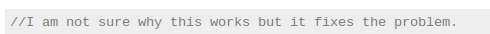
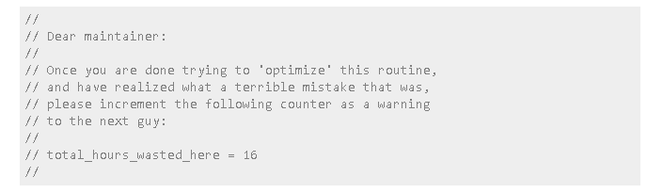
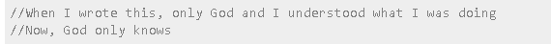
Clean Code – Comentarios sin sentido
Notes:
Comentarios raros hacen perder tiempo y no aportan a enteder el código.

Slide 19
Code Smells

Slide 20
Clean Code – Reglas básicas
Code Smells – Códigos sospechosos
Refactoring – Cómo limpiar código existente

Slide 21
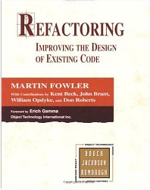
Code smells
Código o diseño al menos sospechoso
Se define mas de 40 (diseño/código)
Levantan alertas para inspeccionar código.
Como los patrones de diseño, crean un “diccionario” para comunicarnos de manera mas efectiva
Radiografía de code smells (los mas comunes)
Notes:
Mostramos solo algunos y en formato de radiografía ya que en la tercera parte veremos algunos refactors como para mitigar estos problemas

Slide 22
Código Duplicado
Notes:
Es el smell padre de todos…

Slide 23
Método muy largo
Notes:
Un método gigante que ocupa la mayor parte de la clase me esta pidiendo un refactor.

Slide 24
Clase muy larga
Notes:
Y sus variantes, God Class, Brain Class (ver OO Metrics, para entender las diferencias)

Slide 25
Lista de parámetros muy larga
xxxxxxx ( )

Slide 26
Cambios divergentes
Notes:
Una misma clase se ve afectada, solo en partes por cambios diferentes.
Pasa cuando una clase tiene mas de una responsabilidad.

Slide 27
Shotgun Surgery
Notes:
Un cambio en un método afecta a miles de clientes. (por ejemplo agregar un parámetro nuevo)
Tiene un fuerte Afferent Coupling. Disperso y Fuerte (muchas flechas y de muchos lados diferentes)
También se puede dar si hay duplicado (contar el caso de que tenían en miles de clases del modelo un int para el id, y luego tenian que cambiarlo a Long)

Slide 28
Feature envy
class CapitalCalculator {
...
public double capital(Loan loan) {
if (loan.getExpiry() == null && loan.getMaturity() != null)
return loan.getCommitment()*loan.duration()*loan.riskFactor();
if (loan.getExpiry() != null && loan.getMaturity() == null) {
if (loan.getUnusedPercentage() != 1.0)
return loan.getCommitment() * loan.getUnusedPercentage() *
loan.duration() * loan.riskFactor();
else
return (loan.outstandingRiskAmount()*loan.duration()
* loan.riskFactor())
+ (loan.unusedRiskAmount() * loan.duration()
* loan.unusedRiskFactor());
}
return 0.0;
}
...
}
Notes:
El método capital esta mas interesado en las cosas de loan que en las cosas propias del objeto en el que vive.

Slide 29
Data clumps
method1( )
method2( )
method3( )
method4( )
Notes:
Los mismos objetos son pasados en diferentes métodos.
El código nos pide un nuevo objeto!

Slide 30
Primite obsession
double money;
String phone;
String zipCode;
String password;
Notes:
La $$ es plata!! En sistemas donde es necesario manipular $$ es necesario modelarlo ya que obligatoriamente hay que comenzar a realizar conversiones y manejo de unidad.
Lo mismo con zipcode y phone!

Slide 31
Switch Statements
switch (type) {
case A:
case B:
case C:
default:
}
switch (type) {
case A:
case B:
case C:
default:
}
Notes:
El problema es cuando un switch no esta encapsulado

Slide 32
Clase perezosa
Notes:
No hace nada interesante. Por ahí le fueron sacando cosas por distintos refactorings, y ya no aplica mas.
Ojo que no es que está mal, si no que levanta al alerta para chusmear. De hecho hay un patron de diseño que habla de esto.

Slide 33
Cadena de mensajes
()
Notes:
También conocidos como train wrenches.
Law of demeter. Solo habla con tus amigos cercanos (no mas de 2).
Cuando se utiliza frameworks, es muy comun caer en este tipo de patrones de código y es inevitable. Al menos el código que se pueda, deberíamos evitar hacerlo ya que trae como consecuencia alto acoplamiento y perdida de encapsulamiento.

Slide 34
Data Class
Cuenta
Código
Persona
Categoría
Rubro
contactos
getCodigo()
getPersona()
setPersona()
getCategoria()
setCategoria()
getRubro()
setRubro()
getContactos()
setContactos()
Notes:
Seguro que son manipuladas por otras.
Si hay data class, hay feature envy.

Slide 35
Intensión oscura
public int m_otCalc() {
return (iThsWkd * iThsRte
+
(int) Math.round(0.5 * iThsRte
* Math.max(0, iThsWkd
- 400)));
}
Notes:
¿Qué hace este método?

Slide 36
Intensión oscura
// Checks if I can exit from the application
public Boolean skipValidation(Boolean status) {
boolean skipValidation = true;
if (status.compareTo(Boolean.FALSE) != 0)
skipValidation = false;
return skipValidation;
}
public Boolean skipValidation(Boolean status) {
return !status;
}
Notes:
¿Qué hacen estos métodos?

Slide 37
Refactoring

Slide 38
Clean Code – Reglas básicas
Code Smells – Códigos sospechosos
Refactoring – Cómo limpiar código existente

Slide 39
¿Qué nos dice este código?
if ((platform.toUpperCase().indexOf("MAC") > -1)
&& (platform.toUpperCase().indexOf("IE") > -1)
&& wasInitialized()
&& resize > 0) {
someCode();
}
otherCode();
Notes:
¿Qué nos dice este código?
Que hay diferentes niveles de abstracción y las condiciones no son declarativas.
Entonces tenemos que hacer métodos explicativos ya que las expresiones lógicas pueden ser complicadas de leer y entender.

Slide 40
Métodos explicativos
if (isMacOs()
&& isIEBrowser()
&& wasInitialized()
&& wasResized()) {
someCode();
}
otherCode();
if (isPlatformSupported()
&& wasInitialized()
&& wasResized()) {
someCode();
}
otherCode();
Notes:
También podemos usar un método explicativo para unir dos métodos explicativos relacionados y elever el nivel de abstracción aún más.
Este refactor esta centrado en el lector del código, lo ayudamos a entender lo que hace el código y oculta los pasos del algoritmo.
Además podemos definir variables explicativas, pero métodos explicativos son aún mejor.

Slide 41
Métodos explicativos
boolean wasResized() {
return resize > 0;
}
boolean isIEBrowser() {
return platform.toUpperCase().indexOf("IE") > -1;
}
boolean isMacOs() {
return platform.toUpperCase().indexOf("MAC") > -1;
}
boolean isPlatformSupported() {
return isMacOs() && isIEBrowser();
}
Notes:
Acá se puede ver que este código es muy simple de entender.
Son métodos explicativos, tienen sólo una funcionalidad explicada en su nombre.

Slide 42
¿Qué nos dice este código?
if (inputCharacter < Character.SPACE_SEPARATOR) {
characterType = CharacterType.Control;
} else if (inputCharacter == ' ' || inputCharacter == ','
|| inputCharacter == '.' || inputCharacter == '!‘
|| inputCharacter == '(' || inputCharacter == ')'
|| inputCharacter == ':' || inputCharacter == ';'
|| inputCharacter == '?' || inputCharacter == '_'
|| inputCharacter == '-') {
characterType = CharacterType.Puntuaction;
} else if ('0' <= inputCharacter && inputCharacter <= '9') {
characterType = CharacterType.Digit;
} else if (('a' <= inputCharacter && inputCharacter <= 'z')
|| 'A' <= inputCharacter && inputCharacter <= 'Z') {
characterType = CharacterType.Letter;
}
Notes:
Otro ejemplo donde las condiciones no son explicativas y podríamos reemplazar con métodos explicativos que ayuden a otro programador a entender el código sin necesidad de ver cómo está implementado.

Slide 43
Métodos explicativos
if (isControl(inputCharacter)) {
characterType = CharacterType.Control;
} else if (isPuntuaction(inputCharacter)) {
characterType = CharacterType.Puntuaction;
} else if (isDigit(inputCharacter)) {
characterType = CharacterType.Digit;
} else if (isLetter(inputCharacter)) {
characterType = CharacterType.Letter;
}
Notes:
Después de las modificaciones vemos que los métodos llamados en los condicionales son mucho mas explicativos de qué hace sin ver cómo lo hace.
Podemos reacomodar las sentencias if poniendo la más usada al principio para ganar performance.

Slide 44
¿Qué nos dice este código?
double getDistanceTravelled (int time) {
double result;
double acc = primaryForce / mass;
int primaryTime = Math.min(time, delay);
result = 0.5 * acc * primaryTime * primaryTime;
int secondaryTime = time - delay;
if (secondaryTime > 0) {
double primaryVel = acc * delay;
acc = (primaryForce + secondaryForce) / mass;
result += primaryVel * secondaryTime + 0.5
* acc * secondaryTime * secondaryTime;
}
return result;
}
Notes:
¿Qué ven en este código?
La variable temporal acc se esta reusando con diferentes propósitos. Esto hace que sea un método confuso de entender y que la variable no pueda tener un nombre significativo.

Slide 45
Dividir variable temporal
double getDistanceTravelled(int time) {
double result;
double primaryAcc = primaryForce / mass;
int primaryTime = Math.min(time, delay);
result = 0.5 * primaryAcc * primaryTime * primaryTime;
int secondaryTime = time - delay;
if (secondaryTime > 0) {
double primaryVel = primaryAcc * delay;
double secondaryAcc = (primaryForce + secondaryForce)/mass;
result += primaryVel * secondaryTime + 0.5
* secondaryAcc * secondaryTime * secondaryTime;
}
return result;
}
Notes:
Tenemos que dividir variables temporales de manera de ser utilizadas una vez para un solo propósito (excepto las que están dentro de un bucle).

Slide 46
Dividir variable temporal
public double getDistanceTravelled(int time) {
if (secondaryTime(time) > 0) {
return primaryDistanceTravelled(time)
+ secondaryDistanceTravelled(time);
}
return primaryDistanceTravelled(time);
}
Notes:
Mejor si extraemos algunos métodos.

Slide 47
¿Qué nos dice este código?
int discount(int value, int quantity) {
if (value > 50) {
value -= 2;
}
if (quantity > 100) {
value -= 5;
}
return value;
}
Notes:
Aquí esta usando un parámetro como variable temporal.
Lo mismo que antes pero además generamos mayor riesgo al cambiar una variable que no sabemos el impacto que va a generar ese cambio en otro lado.
Los parámetros deberían ser de sólo lectura, porque sino es una forma de crear bugs, llamar a métodos que internamente nos están cambiando el valor de los parámetros que les pasamos y sin saberlo.

Slide 48
Remover asignaciones a parámetros
int discount(final int value, final int quantity) {
int discount = value;
if (value > 50) {
discount -= 2;
}
if (quantity > 100) {
discount -= 5;
}
return discount;
}
Notes:
Marcar los parámetros con final es la manera de hacerlos read only.
Y luego usar variables temporales para la implementación.

Slide 49
¿Qué nos dice este código?
class Page {
private String[] lines;
private double widthNumber;
private String widthUnits;
private double heightNumber;
private String heightUnits;
public double area() {
double widthInches;
double heightInches;
widthInches = widthNumber *
((widthUnits.equals("mm"))? 25.4 : 1.0);
heightInches = heightNumber *
((heightUnits.equals("mm"))? 25.4 : 1.0);
return widthInches * heightInches;
}
}
Notes:
¿Qué les dice este código?
Vemos que algo necesita ser modelado, la Página no es responsable de calcular las longitudes o transformar tipos de datos.
Entonces necesitamos extraer una clase Length que se encargue de eso.
Muchas veces pasa que una clase comienza a crecer y se va haciendo difícil de entender, tal vez sea el momento de delegar responsabilidades en otras clases.

Slide 50
Extraer clase
class Page {
private String[] lines;
private Length width;
private Length height;
public Length area() {
return width.multipliedBy(height);
}
}

Slide 51
Extraer clase
class Length {
private final double magnitude;
private final Unit unit;
public Length(Unit unit, double magnitude) {
this.unit = unit;
this.magnitude = magnitude;
}
private static Length newInInches(double magnitudeInInches) {
return new Length(Unit.inches, magnitudeInInches);
}
public Length multipliedBy(Length aLength) {
return Length.newInInches(this.magnitudeInInches()
+ aLength.magnitudeInInches());
}
private double magnitudeInInches() {
return magnitude;
}
private double magnitudeInMM() {
return magnitude * Unit.mmFactor();
}
}
Notes:
La clase extraída se encarga de realizar los cálculos y los métodos son explicativos y están relacionados con las responsabilidades del objeto.

Slide 52
¿Qué nos dice este código?
double chargeFor(Date date, int quantity) {
double totalCharge = 0;
if (date.after(WINTER_START) && date.before(WINTER_END)){
totalCharge = quantity * WINTER_RATE
+ WINTER_SERVICE_CHARGE;
} else {
totalCharge = quantity * NORMAL_RATE;
}
return totalCharge;
}
Notes:
¿Cuánto tiempo tardan en entender qué hace el método?
Hay expresiones que requieren un análisis previo para entender las condiciones.

Slide 53
Descomponer condicional
double chargeFor(Date date, int quantity) {
if (isAWinter(date)) {
return winterCharge(quantity);
}
return normalCharge(quantity);
}
double chargeFor(Date date, int quantity) {
return isAWinter(date) ?
winterCharge(quantity):normalCharge(quantity);
}
Notes:
Al extraer los condicionales en métodos explicativos, se requiere menor tiempo de análisis para entender lo que hace.

Slide 54
Descomponer condicional
private boolean isAWinter(Date date) {
return date.after(WINTER_START) && date.before(WINTER_END);
}
private double normalCharge(int quantity) {
return quantity * NORMAL_RATE;
}
private double winterCharge(int quantity) {
return quantity * WINTER_RATE + WINTER_SERVICE_CHARGE;
}
Notes:
Métodos explicativos cohesivos.

Slide 55
¿Qué nos dice este código?
class TicTacToeGame {
boolean isGameOver() {
if (allPositionsAreFilled()) {
return true;
}
if (oneRowIsFilledByOnePlayer()) {
return true;
}
if (oneColumnIsFilledByOnePlayer()) {
return true;
}
if (oneDiagonalIsFilledByOnePlayer()) {
return true;
}
return false;
}
}
Notes:
Muchos condicionales con la misma salida puede indicarnos que tal vez haya código duplicado.

Slide 56
Consolidar expresiones condicionales
boolean isGameOver() {
if (allPositionsAreFilled()
|| oneRowIsFilledByOnePlayer()
|| oneColumnIsFilledByOnePlayer()
|| oneDiagonalIsFilledByOnePlayer()) {
return true;
}
return false;
}
boolean isGameOver() {
return allPositionsAreFilled()
|| oneRowIsFilledByOnePlayer()
|| oneColumnIsFilledByOnePlayer()
|| oneDiagonalIsFilledByOnePlayer();
}
Notes:
Refactorizamos para consolidar las expresiones condicionales de manera de tener una salida en común.
Muchos casos que terminan con la misma acción, podemos utilizar ANDs or Ors.

Slide 57
¿Qué nos dice este código?
public double getRate() {
if (onVacation()) {
if (lengthOfService() > 10) {
return 1;
}
}
return 0.5;
}
Notes:
Demasiados ifs para expresar dos condicionales. Porqué dos ifs?

Slide 58
¿Qué nos dice este código?
public double finalPrice(double price) {
double total = 0;
if (isSpecialDeal()) {
total = price * 0.95;
changed();
} else {
total = price;
changed();
}
return total;
}
Notes:
Código duplicado: el mismo código ejecutado en los dos casos.

Slide 59
Consolidar fragmentos condicionales duplicados
public double finalPrice(double price) {
double total = 0;
if (isSpecialDeal()) {
total = price * 0.95;
} else {
total = price;
}
changed();
return total;
}
Notes:
Refactorizado: movemos código duplicado a un solo lugar.
En algunos casos vemos varias líneas de código duplicado, y eso puede ser un problema, porque el mantenimiento hay que hacerlo por igual en todos esos casos y a veces se nos puede pasar por alto algun lugar.

Slide 60
¿Qué nos dice este código?
public boolean exist(String nameToFind) {
boolean found = false;
for (String name : names) {
if (name.equals(nameToFind)) {
found = true;
}
}
return found;
}
Notes:
La bandera de control found no es necesario para métodos pequeños. En métodos cortos multiple salidas es fácil de entender.
Para métodos más largos tal vez sea mejor tener un solo punto de salida.

Slide 61
Remover bandera de control
public boolean exist(String nameToFind) {
for (String name : names) {
if (name.equals(nameToFind)) {
return true;
}
}
return false;
}
Notes:
Refactorizado, no hay bandera de control y reemplazamos con puntos de salida.

Slide 62
¿Qué nos dice este código?
double getPayAmount() {
double result;
if (isDead) {
result = deadAmount();
} else {
if (isSeparated) {
result = separatedAmount();
} else {
if (isRetired) {
result = retiredAmount();
} else {
result = normalAmount();
}
}
}
return result;
}
Notes:
Esto nos da complejidad ciclomatica.
3 ifs anidados en un metodo es mucho.
Declaraciones anidadas siempre son más difíciles de seguir, por lo que en estos casos se busca reemplazarlas por Guard Clauses, en donde tenemos el camino feliz y los casos inusuales.

Slide 63
Reemplazar condicionales anidados con guard clauses
double getPayAmount() {
if (isDead) {
return deadAmount();
}
if (isSeparated) {
return separatedAmount();
}
if (isRetired) {
return retiredAmount();
}
return normalAmount();
}
Notes:
Refactorizando tenemos varios puntos de salida pero ningún anidamiento.

Slide 64
Reemplazar condicionales anidados con guard clauses
double getAdjustedCapital_v1() {
double result = 0.0;
if (capital > 0.0) {
if (intRate > 0.0 && duration > 0.0) {
result = (income / duration) * ADJ_FACTOR;
}
}
return result;
}
Notes:
Otro ejemplo donde tenemos dos if anidados pero en realidad 3 posibles caminos.

Slide 65
Reemplazar condicionales anidados con guard clauses
double getAdjustedCapital_v2() {
if (capital <= 0.0) {
return 0.0;
}
if (intRate <= 0.0 || duration <= 0.0) {
return 0.0;
}
return (income / duration) * ADJ_FACTOR;
}
Notes:
Refactorizamos para no tener anidamiento y tenemos los tres puntos de retorno bien claros.
Y podríamos mejorarlo aún más, ya que vemos que los primeros dos retornos la acción es la misma.

Slide 66
Reemplazar condicionales anidados con guard clauses
double getAdjustedCapital_v3() {
if (capital <= 0.0 || intRate <= 0.0 || duration <= 0.0) {
return 0.0;
}
return (income / duration) * ADJ_FACTOR;
}
Notes:
Consolidamos los condicionales nos deja solo dos puntos de salida.
Y a esto podemos aplicar métodos explicativos.

Slide 67
¿Qué nos dice este código?
class RepositorioDeClientes {
public void agregar(long id, String doc, String cuit,
String nombre, String apellido, String telefono,
String mail, String direccion, String localidad,
String piso, String provincia) {
// Agrega un nuevo cliente a la DB
}
public void modificar(long id, String doc, String cuit,
String nombre, String apellido, String telefono,
String mail, String direccion, String localidad,
String piso, String provincia) {
// Agrega un nuevo cliente a la DB
}
}
Notes:
¿Qué ven acá?
Data clumps: La misma lista de parametros en varios métodos.
Y encima muchos parámetros. Me esta indicando que debo introducir un nuevo objeto.

Slide 68
Introducir un objeto en los parametros
class RepositorioDeClientes {
public void agregar(Cliente cliente) {
// Agrega un nuevo cliente a la DB
}
public void modificar(Cliente cliente) {
// modifica un cliente de la DB
}
}
Notes:
Refactorizado, los parámetros fueron extraídos a la clase Client para manejar todo esos datos.

Slide 69
¿Qué nos dice este código?
int withdraw(double amount) {
if (amount > balance) {
return -1;
}
balance -= amount;
return balance;
}
void usoEnCodigoCliente () {
if (withdraw(200) < 0) {
handleError();
}
moreCode();
}
Notes:
¿Qué vemos aca?
El manejo de errores.

Slide 70
Reemplazar código de error con excepciones
void withdraw(double amount) {
if (amount > balance) {
throw new BalanceException(balance, amount);
}
balance -= amount;
}
public void usoEnCodigoCliente() {
try {
withdraw(200);
} catch (BalanceException e) {
handleError();
}
moreCode();
}
Notes:
Refactorizado: ahora los errores los manejamos con excepciones y manejamos la excepciones lanzadas donde corresponde.
Las excepciones reducen la complejidad en los métodos. Las excepciones en sí deben ser explicativas.

Slide 71
Otro ejemplo
public ErrorCode xxxxxxxxx(String inputFileName, Status status) {
ErrorCode errorCode = ErrorCode.NONE;
File file = openFile(inputFileName, status);
if (status == Status.ERROR) {
errorCode = ErrorCode.FileOpenError;
} else {
FileData data = readFile(file, status);
if (status == Status.SUCCESS) {
FileData summary = summarizeFileData(data, status);
if (status == Status.ERROR) {
errorCode = ErrorCode.DataSummaryError;
} else {
printSummary(summary);
saveSummary(summary, status);
if (status == Status.ERROR) {
errorCode = ErrorCode.SummarySaveError;
} else {
updateAllAccounts();
eraseUndoFile();
}
}
} else {errorCode = ErrorCode.FileReadError;}
} return errorCode;
}
Notes:
¿Qué harían para mejorar este código?
Otro ejemplo de mal manejo de errores.
También vemos un montón de condicionales anidados.

Slide 72
Reemplazar código de error con excepciones
public ErrorCode xxxx(String inputFileName, Status status) {
File file = openFile(inputFileName, status);
if (status == Status.ERROR) {
return ErrorCode.NONE;
}
FileData data = readFile(file, status);
if (status == Status.ERROR) {
return ErrorCode.FileReadError;
}
FileData summary = summarizeFileData(data, status);
if (status == Status.ERROR) {
return ErrorCode.DataSummaryError;
}
printSummary(summary);
saveSummary(summary, status);
if (status == Status.ERROR) {
return ErrorCode.SummarySaveError;
}
updateAllAccounts();
eraseUndoFile();
return ErrorCode.NONE;
}
Notes:
Primero usamos guard clauses.
Falta el manejo de errores.

Slide 73
Reemplazar código de error con excepciones
void xxxx(String inputFileName) {
File file = openFile(inputFileName);
FileData data = readFile(file);
FileData summary = summarizeFileData(data);
printSummary(summary);
saveSummary(summary);
updateAllAccounts();
eraseUndoFile();
}
Notes:
Ahora manejamos excepciones.
El método quedo simple y facil de leer. Los errores quedaron encapsulados dentro de cada uno de esos métodos que lanzan excepciones.
El manejo de las excepciones no es responsabilidad de este método, por lo cual la excepciones siguen escalando hacia el método superior.

Slide 74
¿Qué nos dice este código?
class ResourcePool {
Stack<Resource> available;
Stack<Resource> allocated;
Resource getResource() {
Resource result;
try {
result = available.pop();
allocated.push(result);
return result;
} catch (EmptyStackException e) {
result = new Resource();
allocated.push(result);
return result;
}
}
}
Notes:
¿Qué está incorrecto aquí?
Se esta usando una excepción para controlar el flujo de ejecución, lo cual no debería.
Las excepciones son para manejo de errores, no para controlar diferentes caminos de ejecución.
Una ejecución normal no debería lanzar ninguna excepción.
¿Cómo lo solucionarían?
Reemplazar la excepción con un test.

Slide 75
Reemplazar excepción con un test
class ResourcePool {
Stack<Resource> available;
Stack<Resource> allocated;
Resource getResource() {
Resource result;
if (available.isEmpty()) {
result = new Resource();
} else {
result = available.pop();
}
allocated.push(result);
return result;
}
}
Notes:
Refactorizando, una declaración condicional que verifica si la pila esta vacía es lo que determina un camino u otro.

Slide 76
¿Qué nos dice este código?
class RollerCoaster {
private int minAge = 13;
private int maxAge = 40;
public void admit(Person person) {
if (person.age < minAge || maxAge < person.age) {
throw new RuntimeException("no esta en el rango...");
}
}
// ...
}
Notes:
Analicemos este código.
Maneja rango de valores con primitivas.
¿Cómo podríamos mejorar eso?
Cambiar ese manejo de rangos con un objeto (Rango) que sea fácil de entender.
Un montón de veces usamos objetos simples o datos primitivos para representar entidades del model.
En cualquier momento ese objeto no va a poder ser tan simple como al principio, va a necesitar hacer algo más complejo y vamos a empezar a ver códigos duplicados para delegar esas responsabilidades.
Por ejemplo si un Teléfono es representado por un String, luego puede crecer y manejar más responsabilidades como validaciones, formatos y usarse en distintos lugares.

Slide 77
Reemplazamos primitiva con un objeto
class RollerCoaster {
private Range<Integer> rangeOfAllowedAge
= new Range<Integer>(13, 40);
public void admit(Person person) {
if (rangeOfAllowedAge.notIncludes(person.age)) {
throw new RuntimeException("no esta en el rango de ..");
}
}
// ...
}
Notes:
Refactorizando, reemplazamos las primitivas con el objeto Range.

Slide 78
Reemplazamos primitiva con un objeto
public class Range<T extends Comparable<? super T>> {
private final T start;
private final T end;
public Range(T start, T end) {
this.start = start;
this.end = end;
}
public boolean notIncludes(T value) {
return !includes(value);
}
public boolean includes(T value) {
return startIsLowerOrEqualThan(value)
&& endIsGreaterOrEqualThan(value);
}
private boolean startIsLowerOrEqualThan(T value) {
return start.compareTo(value) <= 0;
}
private boolean endIsGreaterOrEqualThan(T value) {
return end.compareTo(value) >= 0;
}
}
Notes:
Range es una clase extraída y esta implementada con generics.
Extiende de Comparable y también incluye llamadas a métodos explicativos que manejan la interfaz comparable.
De esta manera Range es bien genérico para ser usado en diferentes lugares y código queda mucho más legible.

Slide 79

Preguntas?

Slide 80
